Slide 1
ELECTROMAGNETISM 2026 · WEEK 09
다중극 전개
+
+
−
+
먼 곳에서 본 전하분포의 전위
−
+
−
1/r
1/r²
1/r³
Griffiths §3.4
10월 26일(월) 강의·연습 · 10월 29일(목) 강의 · 11월 2일(월) 연습
Notes:
표지. 9주차는 §3.4 다중극 전개를 다룬다. 오른쪽 아이콘은 홀극·쌍극자·4중극자와 각 전위의 거리 의존성(1/r, 1/r², 1/r³)을 예고한다.
[Sources]
- Griffiths, Introduction to Electrodynamics, 4th ed., pp. 151–160
- 사용자 지정 9주차 범위: §3.4 다중극 전개
- 전자기학 강의안 PPT·PDF 제작 지침 v1.8
[/Sources]

Slide 2
W09 / LEARNING OBJECTIVES
9주차 수업 목표
강의
완료 증거
10.26 월 · 10.29 목
§3.4.1–§3.4.4
1/ℛ을 르장드르 다항식으로 전개할 수 있다
01
02
총전하 Q와 쌍극자 모멘트 p를 계산한다
연습
03
원점을 옮길 때 p가 바뀌는 조건을 설명한다
10.26 월 · 11.2 월
다중극 전개 연습문제
04
쌍극자의 전기장을 두 가지 형태로 쓴다
전자기학 2026 · WEEK 09
02
Notes:
강의와 연습 일정, 네 가지 완료 증거를 제시한다. 날짜별 세부 범위 문서의 §3.4 일정(10월 26일(월) 강의·연습, 10월 29일(목) 강의, 11월 2일(월) 연습)을 따랐다.
[Sources]
- Griffiths, Introduction to Electrodynamics, 4th ed., pp. 151–160
- 사용자 지정 9주차 범위: §3.4 다중극 전개
- 전자기학 강의안 PPT·PDF 제작 지침 v1.8
[/Sources]

Slide 3
W09 / LEARNING MAP
멀리서 본 전하분포를 차수별로 나눈다
1
2
3
4
먼 거리 근사
르장드르 전개
홀극·쌍극자
쌍극자의 장
물리적 쌍극자의 1/r²
1/ℛ의 차수별 분해
Q와 p, 원점의 선택
E ∝ 1/r³
전자기학 2026 · WEEK 09
03
Notes:
학습 순서: §3.4.1 먼 거리 근사와 르장드르 전개 → §3.4.2 홀극·쌍극자 항 → §3.4.3 원점의 선택 → §3.4.4 쌍극자의 전기장.
[Sources]
- Griffiths, Introduction to Electrodynamics, 4th ed., pp. 151–160
- 사용자 지정 9주차 범위: §3.4 다중극 전개
- 전자기학 강의안 PPT·PDF 제작 지침 v1.8
[/Sources]

Slide 4
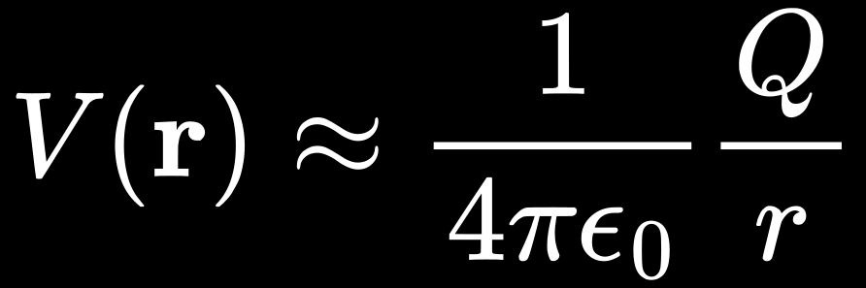
§3.4.1 / APPROXIMATE POTENTIALS
먼 거리에서 본 전하분포
멀리서는 점전하처럼 보인다. 그러면 총전하가 0일 때는?
물리적 쌍극자 · 다중극의 계층 · 르장드르 전개
전자기학 2026 · WEEK 09
04
Notes:
섹션 전환. 국소화된 전하분포는 멀리서 점전하처럼 보이며 전위는 Q/(4πε0 r). Q=0이면 더 정보가 많은 근사가 필요하다.
[Equation source]
- V(\mathbf r)\approx\frac{1}{4\pi\epsilon_0}\frac{Q}{r}
[Sources]
- Griffiths, Introduction to Electrodynamics, 4th ed., p. 151
- 사용자 지정 9주차 범위: §3.4 다중극 전개
- 전자기학 강의안 PPT·PDF 제작 지침 v1.8
[/Sources]

Slide 5
§3.4.1 / MOTIVATION
총전하가 0인 분포도 먼 곳에 전위를 남긴다
r
Q ≠ 0이면 V ≈ Q/(4πε₀ r)
r
+
+
Q=0이면?
O
−
−
전위가 "거의 0"이라는 답보다 더 정확한 정보: 1/r의 몇 제곱으로 줄어드는가, 방향에 따라 어떻게 달라지는가
국소화된 전하분포
전자기학 2026 · WEEK 09
05
Notes:
문제 상황. 먼 곳의 전위는 총전하가 있으면 점전하 꼴이다. 총전하가 0이면 전위는 더 빨리 줄어들고 각도 의존성이 생긴다. 그 형태를 체계적으로 구하는 것이 다중극 전개다.
[Sources]
- Griffiths, Introduction to Electrodynamics, 4th ed., p. 151
- 사용자 지정 9주차 범위: §3.4 다중극 전개
- 전자기학 강의안 PPT·PDF 제작 지침 v1.8
[/Sources]

Slide 6
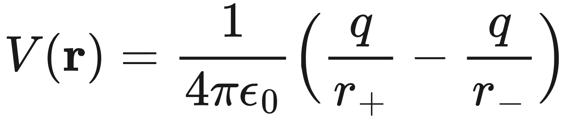
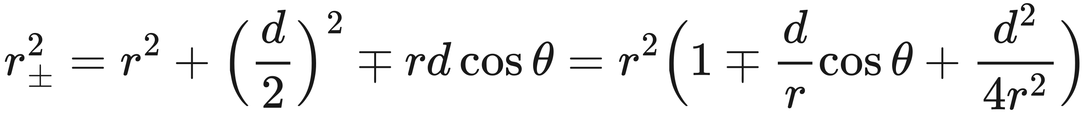
§3.4.1 / EXAMPLE 3.10
물리적 쌍극자: 두 전하까지의 거리를 코사인 법칙으로 쓴다
r₊
z
r
+q
r₋
θ
d
r ≫ d이면 마지막 항 d²/4r²은 무시할 수 있다.
−q
전자기학 2026 · WEEK 09
06
Notes:
예제 3.10. 두 전하 ±q가 거리 d만큼 떨어진 물리적 쌍극자. r±는 각 전하에서 장점까지의 거리이며, 원점은 두 전하의 가운데. 코사인 법칙으로 r±²를 쓴다.
[Equation source]
- V(\mathbf r)=\frac{1}{4\pi\epsilon_0}\Big(\frac{q}{r_+}-\frac{q}{r_-}\Big)
- r_\pm^2=r^2+\Big(\frac d2\Big)^2\mp rd\cos\theta=r^2\Big(1\mp\frac dr\cos\theta+\frac{d^2}{4r^2}\Big)
[Sources]
- Griffiths, Introduction to Electrodynamics, 4th ed., pp. 151–152 (Ex. 3.10, Fig. 3.26)
- 사용자 지정 9주차 범위: §3.4 다중극 전개
- 전자기학 강의안 PPT·PDF 제작 지침 v1.8
[/Sources]

Slide 7
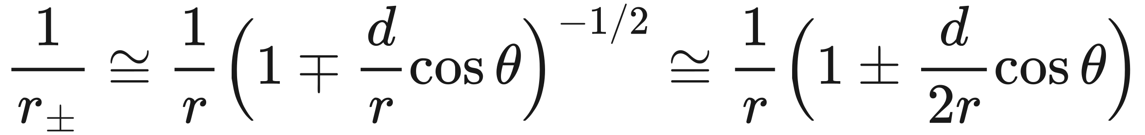
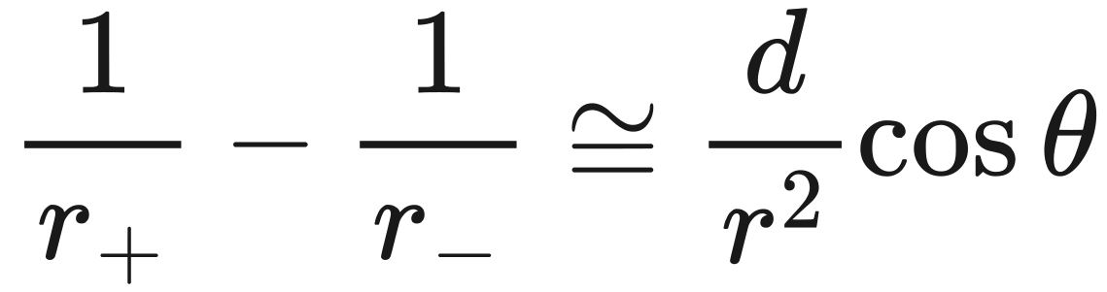
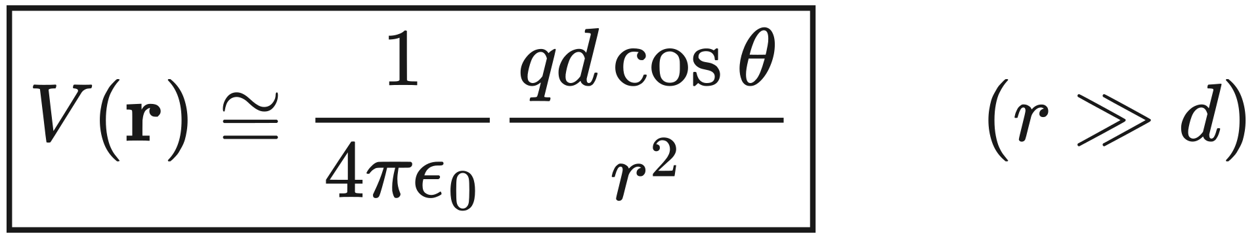
§3.4.1 / BINOMIAL EXPANSION
이항 전개하면 쌍극자 전위는 1/r²로 줄어든다
식 3.90
점전하(1/r)보다 한 차수 빨리 줄어들고, 방향 θ에 따라 부호가 바뀐다.
전자기학 2026 · WEEK 09
07
Notes:
(1+x)^{-1/2} ≈ 1 − x/2 를 사용. 두 항을 빼면 1/r 항이 상쇄되고 d cosθ/r² 이 남는다. 결과 V ≈ qd cosθ/(4πε0 r²) (식 3.90). 축 위(θ=0)에서 양, 적도면(θ=π/2)에서 0, 아래쪽에서 음.
[Equation source]
- \frac{1}{r_\pm}\cong\frac1r\Big(1\mp\frac dr\cos\theta\Big)^{-1/2}\cong\frac1r\Big(1\pm\frac{d}{2r}\cos\theta\Big)
- \frac{1}{r_+}-\frac{1}{r_-}\cong\frac{d}{r^2}\cos\theta
- \boxed{V(\mathbf r)\cong\frac{1}{4\pi\epsilon_0}\frac{qd\cos\theta}{r^2}}\qquad(r\gg d)
[Sources]
- Griffiths, Introduction to Electrodynamics, 4th ed., p. 152 (Eq. 3.90)
- 사용자 지정 9주차 범위: §3.4 다중극 전개
- 전자기학 강의안 PPT·PDF 제작 지침 v1.8
[/Sources]

Slide 8
§3.4.1 / HIERARCHY
반대 부호 쌍을 겹칠수록 전위는 한 차수씩 빨리 줄어든다
+
−
+
−
−
+
+
+
−
−
+
−
+
+
−
홀극
쌍극자
4중극자
8중극자
V ∼ 1/r
V ∼ 1/r²
V ∼ 1/r³
V ∼ 1/r⁴
전하 배치가 상쇄될수록 먼 곳의 전위는 더 작고, 더 빨리 줄어든다.
전자기학 2026 · WEEK 09
08
Notes:
그림 3.27의 계층. 반대 방향 쌍극자 둘 = 4중극자, 반대 방향 4중극자 둘 = 8중극자. 이후 일반 분포에 대해 이 계층을 1/r의 거듭제곱 급수로 체계화한다.
[Sources]
- Griffiths, Introduction to Electrodynamics, 4th ed., p. 152 (Fig. 3.27)
- 사용자 지정 9주차 범위: §3.4 다중극 전개
- 전자기학 강의안 PPT·PDF 제작 지침 v1.8
[/Sources]

Slide 9
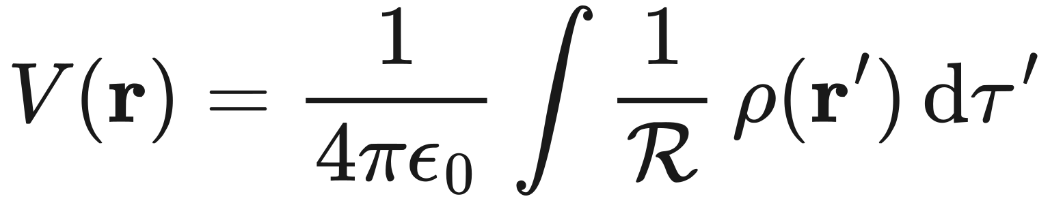
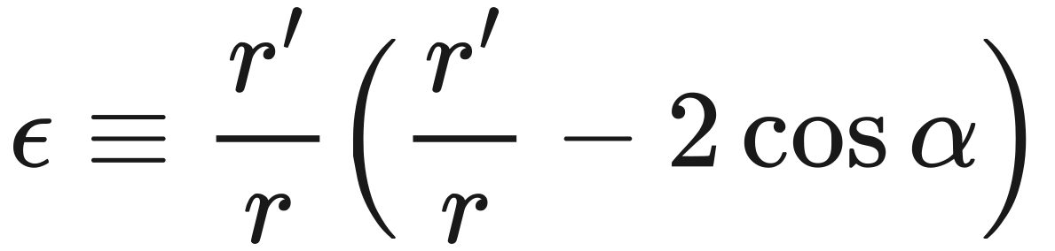
§3.4.1 / GENERAL DISTRIBUTION
임의의 분포: 원천점과 장점 사이의 각 α가 열쇠다
P
r
ℛ
α
r'
dτ'
O
분포 바깥 먼 점에서는 ε ≪ 1이다.
전자기학 2026 · WEEK 09
09
Notes:
그림 3.28. α는 장점 방향 r과 원천점 방향 r′ 사이의 각. 𝓇 = r√(1+ε), ε = (r′/r)(r′/r − 2cosα) (식 3.92). 먼 점에서는 ε ≪ 1이므로 이항 전개가 가능하다.
[Equation source]
- V(\mathbf r)=\frac{1}{4\pi\epsilon_0}\int\frac{1}{\mathcal R}\,\rho(\mathbf r')\,\mathrm d\tau'
- \mathcal R^2=r^2+(r')^2-2rr'\cos\alpha=r^2(1+\epsilon)
- \epsilon\equiv\frac{r'}{r}\Big(\frac{r'}{r}-2\cos\alpha\Big)
[Sources]
- Griffiths, Introduction to Electrodynamics, 4th ed., pp. 152–153 (Eqs. 3.91–3.92, Fig. 3.28)
- 사용자 지정 9주차 범위: §3.4 다중극 전개
- 전자기학 강의안 PPT·PDF 제작 지침 v1.8
[/Sources]

Slide 10
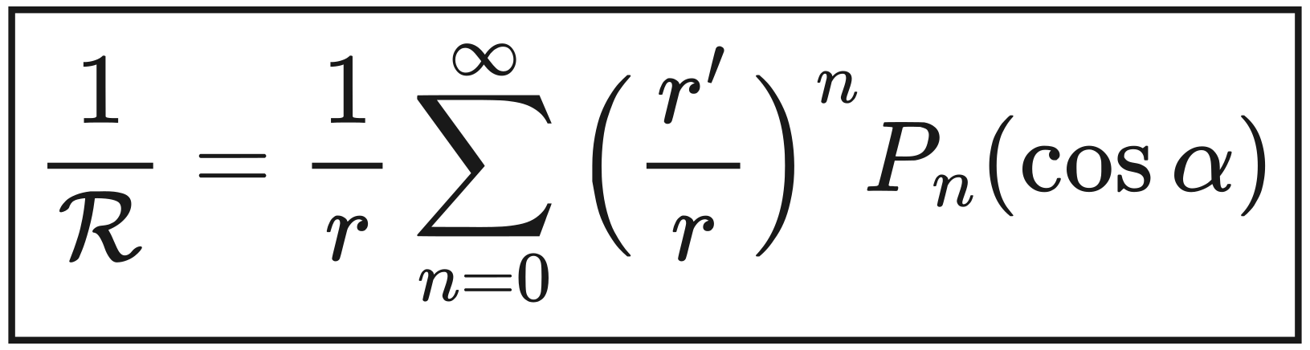
§3.4.1 / LEGENDRE
같은 차수를 모으면 계수가 르장드르 다항식이 된다
식 3.94
1/ℛ은 르장드르 다항식의 생성함수다.
전자기학 2026 · WEEK 09
10
Notes:
식 3.93의 이항 전개에 ε를 대입하고 (r′/r)의 같은 거듭제곱끼리 모으면 계수가 P0, P1, P2, P3가 된다(식 3.94). 7주차 변수 분리법에서 만난 르장드르 다항식이 다시 등장한다.
[Equation source]
- \frac{1}{\mathcal R}=\frac1r(1+\epsilon)^{-1/2}=\frac1r\Big(1-\frac12\epsilon+\frac38\epsilon^2-\frac{5}{16}\epsilon^3+\cdots\Big)
- =\frac1r\Big[1+\Big(\frac{r'}{r}\Big)\cos\alpha+\Big(\frac{r'}{r}\Big)^2\frac{3\cos^2\alpha-1}{2}+\Big(\frac{r'}{r}\Big)^3\frac{5\cos^3\alpha-3\cos\alpha}{2}+\cdots\Big]
- \boxed{\frac{1}{\mathcal R}=\frac1r\sum_{n=0}^{\infty}\Big(\frac{r'}{r}\Big)^nP_n(\cos\alpha)}
[Sources]
- Griffiths, Introduction to Electrodynamics, 4th ed., p. 153 (Eqs. 3.93–3.94)
- 사용자 지정 9주차 범위: §3.4 다중극 전개
- 전자기학 강의안 PPT·PDF 제작 지침 v1.8
[/Sources]

Slide 11
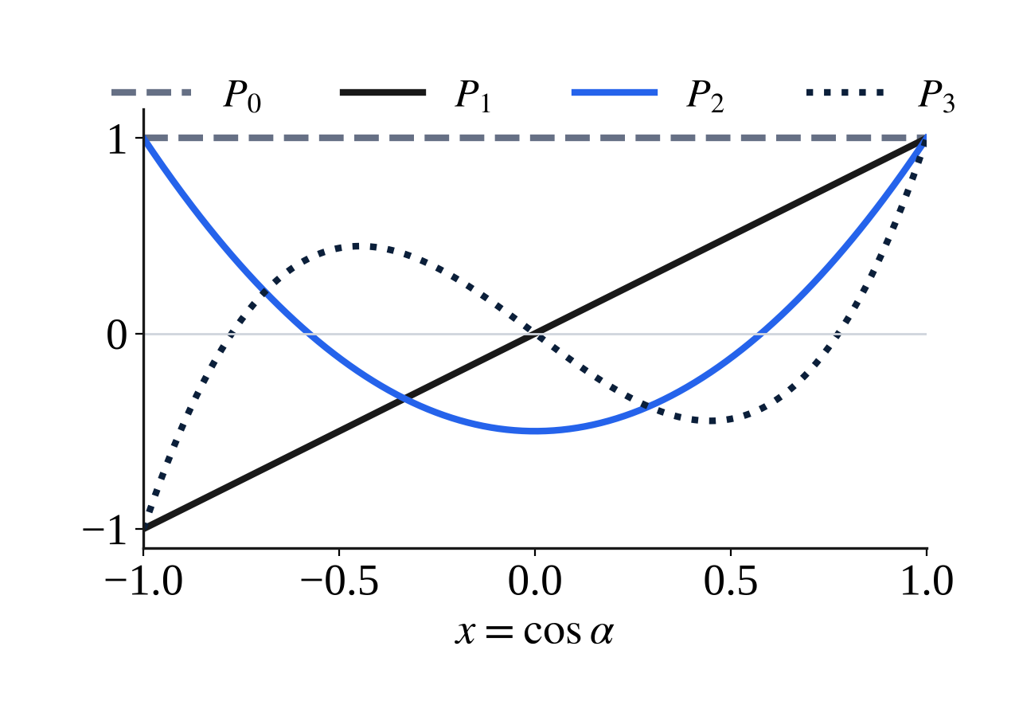
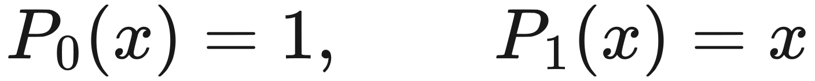
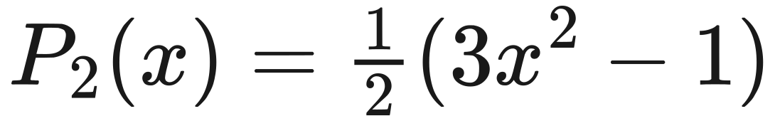
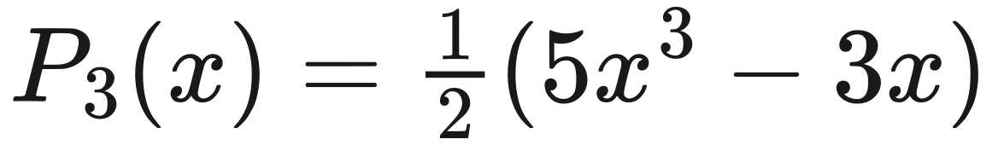
§3.4.1 / LEGENDRE POLYNOMIALS
처음 네 르장드르 다항식
P_{n}(1)=1, P_{n}(−x)=(−1)^{n}P_{n}(x)
짝수 n은 짝함수, 홀수 n은 홀함수
전자기학 2026 · WEEK 09
11
Notes:
x = cosα. 홀짝성 P_n(−x) = (−1)^n P_n(x)는 연습문제 P3(물리적 쌍극자의 4중극자 항이 사라지는 이유)에서 쓰인다.
[Equation source]
- P_0(x)=1,\qquad P_1(x)=x
- P_2(x)=\tfrac12(3x^2-1)
- P_3(x)=\tfrac12(5x^3-3x)
[Sources]
- Griffiths, Introduction to Electrodynamics, 4th ed., p. 153
- 사용자 지정 9주차 범위: §3.4 다중극 전개
- 전자기학 강의안 PPT·PDF 제작 지침 v1.8
[/Sources]

Slide 12
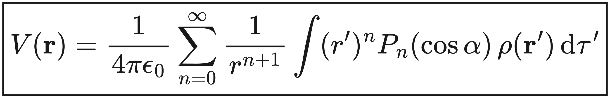
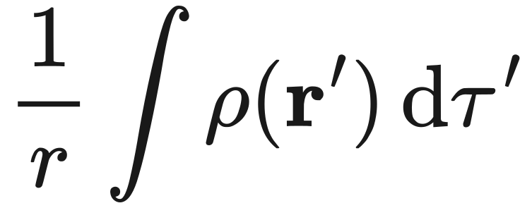
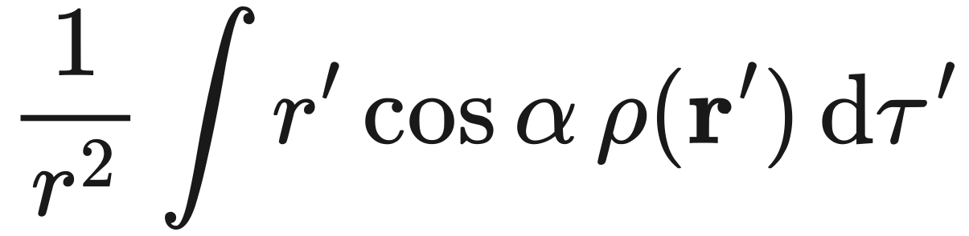
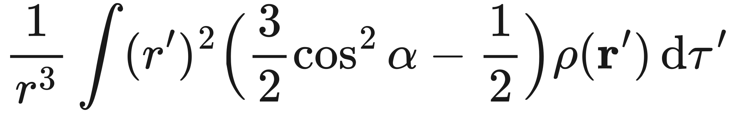
§3.4.1 / MULTIPOLE EXPANSION
다중극 전개: 전위를 1/r의 거듭제곱 급수로 쓴다
n=0
홀극
n=1
쌍극자
n=2
4중극자
식 자체는 정확하다. 근사로 쓸 때는 0이 아닌 가장 낮은 차수의 항을 취한다.
전자기학 2026 · WEEK 09
12
Notes:
식 3.95–3.96. r은 적분에서 상수이므로 밖으로 나온다. α가 장점 방향에 의존하므로 각 적분은 방향마다 다르다. 장점이 z′축 위에 있으면 α = θ′.
[Equation source]
- \boxed{V(\mathbf r)=\frac{1}{4\pi\epsilon_0}\sum_{n=0}^{\infty}\frac{1}{r^{n+1}}\int (r')^nP_n(\cos\alpha)\,\rho(\mathbf r')\,\mathrm d\tau'}
- \frac1r\int\rho(\mathbf r')\,\mathrm d\tau'
- \frac1{r^2}\int r'\cos\alpha\,\rho(\mathbf r')\,\mathrm d\tau'
- \frac1{r^3}\int (r')^2\Big(\frac32\cos^2\alpha-\frac12\Big)\rho(\mathbf r')\,\mathrm d\tau'
[Sources]
- Griffiths, Introduction to Electrodynamics, 4th ed., pp. 153–154 (Eqs. 3.95–3.96)
- 사용자 지정 9주차 범위: §3.4 다중극 전개
- 전자기학 강의안 PPT·PDF 제작 지침 v1.8
[/Sources]

Slide 13
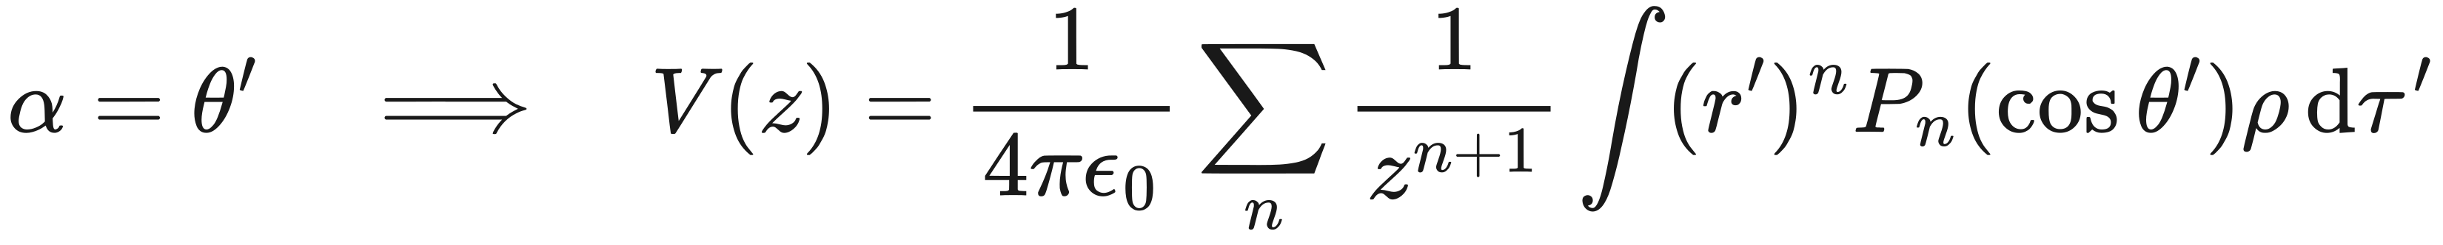
§3.4.1 / FIELD POINT ON THE AXIS
장점이 z축 위에 있으면 α는 원천점의 극각 θ′이다
z
P (r=z)
축 위의 근사 전위는 각 적분이 원천 좌표 (r',θ')만의 적분이 되어 계산이 간단해진다.
θ'
연습 P1: ρ=kR/r²(R−2r)sin θ인 구는 n=0,1 항이 모두 0이어서 4중극자 항이 주도한다.
r'
전자기학 2026 · WEEK 09
13
Notes:
교재 p.154 마지막 문단. 장점 방향을 z′축으로 잡으면 α는 원천점의 극각. Problem 3.27(연습 P1)은 이 방법을 쓴다. 답 V ≈ πkR⁵/(192ε0|z|³).
[Equation source]
- \alpha=\theta'\quad\Longrightarrow\quad V(z)=\frac{1}{4\pi\epsilon_0}\sum_n\frac{1}{z^{n+1}}\int (r')^nP_n(\cos\theta')\rho\,\mathrm d\tau'
[Sources]
- Griffiths, Introduction to Electrodynamics, 4th ed., p. 154 (Prob. 3.27)
- 사용자 지정 9주차 범위: §3.4 다중극 전개
- 전자기학 강의안 PPT·PDF 제작 지침 v1.8
[/Sources]

Slide 14
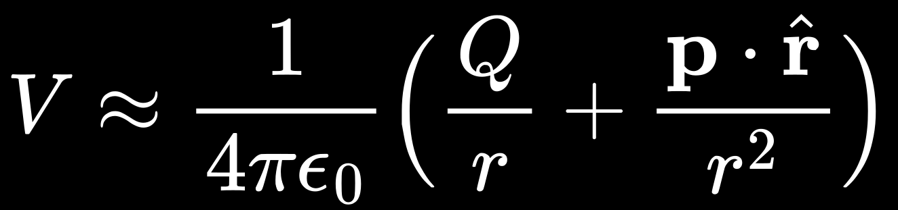
§3.4.2 / MONOPOLE AND DIPOLE TERMS
홀극 항과 쌍극자 항
총전하 Q와 쌍극자 모멘트 p가 먼 곳의 전위를 정한다
홀극 항 · 쌍극자 모멘트 · 점전하와 물리적 쌍극자 · 순수 쌍극자
전자기학 2026 · WEEK 09
14
Notes:
섹션 전환. 다중극 전개의 처음 두 항.
[Equation source]
- V\approx\frac{1}{4\pi\epsilon_0}\Big(\frac{Q}{r}+\frac{\mathbf p\cdot\hat{\mathbf r}}{r^2}\Big)
[Sources]
- Griffiths, Introduction to Electrodynamics, 4th ed., pp. 154–157
- 사용자 지정 9주차 범위: §3.4 다중극 전개
- 전자기학 강의안 PPT·PDF 제작 지침 v1.8
[/Sources]

Slide 15
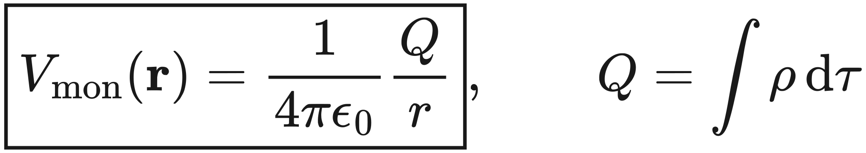
§3.4.2 / MONOPOLE
보통은 홀극 항이 먼 곳의 전위를 지배한다
식 3.97
원점에 놓인 점전하라면 V_{mon}은 근사가 아니라 정확한 전위다. 다른 모든 다중극 항이 0이다.
총전하가 0이면 쌍극자 항이 주도한다. 쌍극자 항도 0이면 4중극자 항으로 내려간다.
계산 순서: ① Q → ② p → ③ 필요하면 4중극자 항
전자기학 2026 · WEEK 09
15
Notes:
식 3.97. 원점의 점전하는 순수 홀극. 실제 계산 순서: 총전하 → 쌍극자 모멘트 → 둘 다 0이면 4중극자.
[Equation source]
- \boxed{V_{\rm mon}(\mathbf r)=\frac{1}{4\pi\epsilon_0}\frac{Q}{r}},\qquad Q=\int\rho\,\mathrm d\tau
[Sources]
- Griffiths, Introduction to Electrodynamics, 4th ed., p. 154 (Eq. 3.97)
- 사용자 지정 9주차 범위: §3.4 다중극 전개
- 전자기학 강의안 PPT·PDF 제작 지침 v1.8
[/Sources]

Slide 16
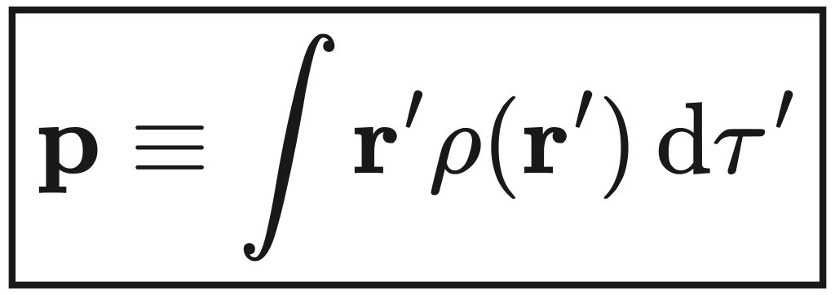
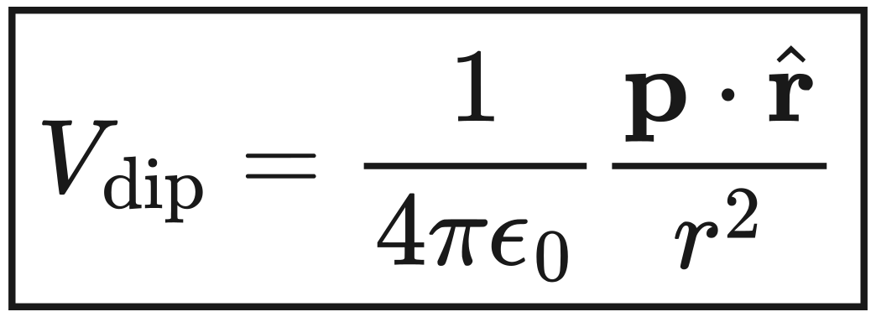
§3.4.2 / DIPOLE MOMENT
r′cos α = r̂·r′ 로 쓰면 쌍극자 모멘트가 분리된다
식 3.98
식 3.99
p는 장점 r과 무관하다. 분포의 크기·모양·밀도만으로 정해지는 벡터다.
점·선·면 전하로 바꾸는 방법은 연속 전하분포(§2.1.4)와 같다: ρ dτ' → λ d l', σ d a', q_{i}.
전자기학 2026 · WEEK 09
16
Notes:
α가 r과 r′ 사이 각이므로 r′cosα = r̂·r′. r̂는 적분 밖으로 나온다. 남는 적분이 쌍극자 모멘트 p(식 3.98), 쌍극자 항은 p·r̂/(4πε0r²)(식 3.99).
[Equation source]
- V_{\rm dip}(\mathbf r)=\frac{1}{4\pi\epsilon_0}\frac{1}{r^2}\int r'\cos\alpha\,\rho(\mathbf r')\,\mathrm d\tau'=\frac{1}{4\pi\epsilon_0}\frac{1}{r^2}\,\hat{\mathbf r}\cdot\int\mathbf r'\rho(\mathbf r')\,\mathrm d\tau'
- \boxed{\mathbf p\equiv\int\mathbf r'\rho(\mathbf r')\,\mathrm d\tau'}
- \boxed{V_{\rm dip}=\frac{1}{4\pi\epsilon_0}\frac{\mathbf p\cdot\hat{\mathbf r}}{r^2}}
[Sources]
- Griffiths, Introduction to Electrodynamics, 4th ed., pp. 154–155 (Eqs. 3.98–3.99)
- 사용자 지정 9주차 범위: §3.4 다중극 전개
- 전자기학 강의안 PPT·PDF 제작 지침 v1.8
[/Sources]

Slide 17
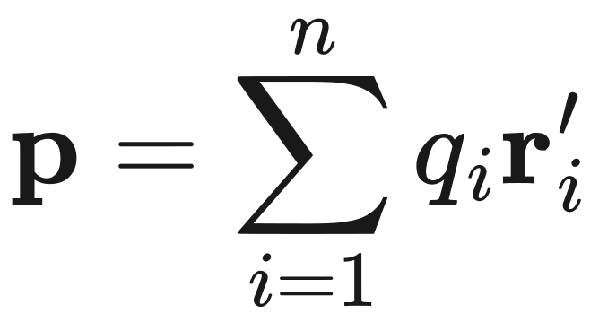
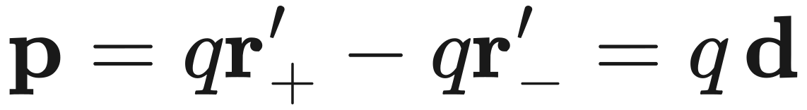
§3.4.2 / POINT CHARGES
점전하 모임과 물리적 쌍극자의 쌍극자 모멘트
+q
d
점전하 모임 (식 3.100)
r'₊
−q
물리적 쌍극자 (식 3.101): d는 −q에서 +q로 향하는 벡터
r'₋
전자기학 2026 · WEEK 09
17
Notes:
식 3.100–3.101. 그림 3.29. 물리적 쌍극자에 식 3.101을 식 3.99에 넣으면 예제 3.10의 식 3.90을 다시 얻는다. 다만 이것은 근사 전위이며 고차 항이 남아 있다(연습 P3: 8중극자 항).
[Equation source]
- \mathbf p=\sum_{i=1}^{n}q_i\mathbf r_i'
- \mathbf p=q\mathbf r_+'-q\mathbf r_-'=q\,\mathbf d
[Sources]
- Griffiths, Introduction to Electrodynamics, 4th ed., p. 155 (Eqs. 3.100–3.101, Fig. 3.29)
- 사용자 지정 9주차 범위: §3.4 다중극 전개
- 전자기학 강의안 PPT·PDF 제작 지침 v1.8
[/Sources]

Slide 18
§3.4.2 / PURE DIPOLE
순수 쌍극자는 d → 0, q → ∞, qd 일정의 극한이다
+
+
p
p=qd 고정
−
−
넓은 간격
좁은 간격
점 쌍극자
물리적 쌍극자의 쌍극자 근사는 r ≫ d에서 점점 정확해진다. 고정된 r에서는 d를 줄일수록 좋아진다. 순수 쌍극자의 전위는 식 3.99가 정확한 식이다.
전자기학 2026 · WEEK 09
18
Notes:
교재 p.155–156. d→0이면 쌍극자 항도 사라지므로 q→∞를 함께 취한다. '쌍극자'라는 말이 물리적인지 순수한지 불분명하면 r ≫ d로 보고 식 3.99를 쓴다.
[Sources]
- Griffiths, Introduction to Electrodynamics, 4th ed., pp. 155–156
- 사용자 지정 9주차 범위: §3.4 다중극 전개
- 전자기학 강의안 PPT·PDF 제작 지침 v1.8
[/Sources]

Slide 19
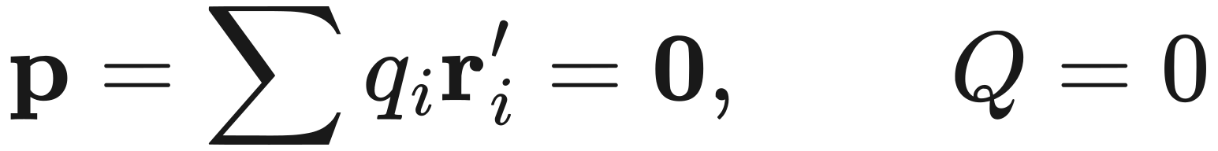
§3.4.2 / VECTOR SUM
쌍극자 모멘트는 벡터로 더해진다: 정사각형 배치는 p = 0
세로 쌍: ↑+↓=0
−q
+q
가로 쌍: →+←=0
+q
−q
홀극·쌍극자 항이 모두 0 → 4중극자 항이 주도하여 V ∼ 1/r³
전자기학 2026 · WEEK 09
19
Notes:
그림 3.30. 네 전하를 쌍으로 묶으면 세로로든 가로로든 반대 방향 쌍극자 두 개가 되어 상쇄된다. 식 3.100으로 개별 합산해도 0.
[Equation source]
- \mathbf p=\sum q_i\mathbf r_i'=\mathbf 0,\qquad Q=0
[Sources]
- Griffiths, Introduction to Electrodynamics, 4th ed., p. 156 (Fig. 3.30)
- 사용자 지정 9주차 범위: §3.4 다중극 전개
- 전자기학 강의안 PPT·PDF 제작 지침 v1.8
[/Sources]

Slide 20
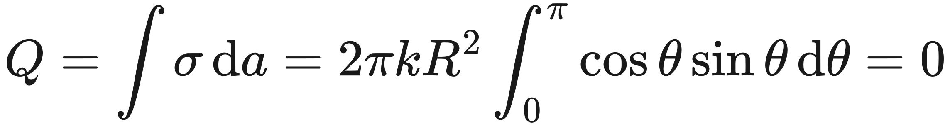
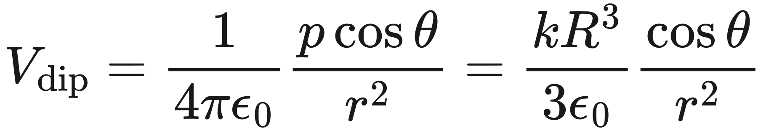
§3.4.2 / EXAMPLE
σ = k cos θ 구껍질은 바깥에서 순수한 쌍극자다
z
+
+
+
+
+
+
−
−
결과
−
−
예제 3.9의 정확한 바깥 전위와 같다 → 4중극자 이상의 항은 모두 0
−
−
전자기학 2026 · WEEK 09
20
Notes:
Problem 3.30(연습 P5)의 미리보기. 위쪽 반구는 양, 아래쪽은 음의 면전하. 주의: 그림의 부호 배치는 cosθ 부호를 나타낸다(θ<π/2 양). 7주차 P8의 V0 cosθ 경계와 같은 구조다.
[Equation source]
- Q=\int\sigma\,\mathrm da=2\pi kR^2\int_0^\pi\cos\theta\sin\theta\,\mathrm d\theta=0
- p_z=\int R\cos\theta\,\sigma\,\mathrm da=2\pi kR^3\int_0^\pi\cos^2\theta\sin\theta\,\mathrm d\theta=\frac{4\pi}{3}kR^3
- V_{\rm dip}=\frac{1}{4\pi\epsilon_0}\frac{p\cos\theta}{r^2}=\frac{kR^3}{3\epsilon_0}\frac{\cos\theta}{r^2}
[Sources]
- Griffiths, Introduction to Electrodynamics, 4th ed., p. 156 (Prob. 3.30), Ex. 3.9
- 사용자 지정 9주차 범위: §3.4 다중극 전개
- 전자기학 강의안 PPT·PDF 제작 지침 v1.8
[/Sources]

Slide 21
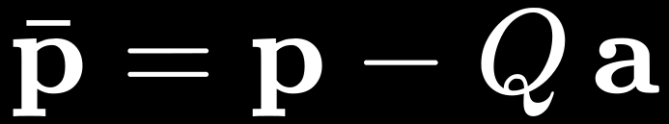
§3.4.3 / ORIGIN OF COORDINATES
원점의 선택
원점을 옮기면 다중극 전개가 달라진다. 무엇은 그대로인가?
원점 밖의 점전하 · 원점 이동과 쌍극자 모멘트 · Q = 0일 때의 불변성
전자기학 2026 · WEEK 09
21
Notes:
섹션 전환.
[Equation source]
- \bar{\mathbf p}=\mathbf p-Q\,\mathbf a
[Sources]
- Griffiths, Introduction to Electrodynamics, 4th ed., pp. 157–158
- 사용자 지정 9주차 범위: §3.4 다중극 전개
- 전자기학 강의안 PPT·PDF 제작 지침 v1.8
[/Sources]

Slide 22
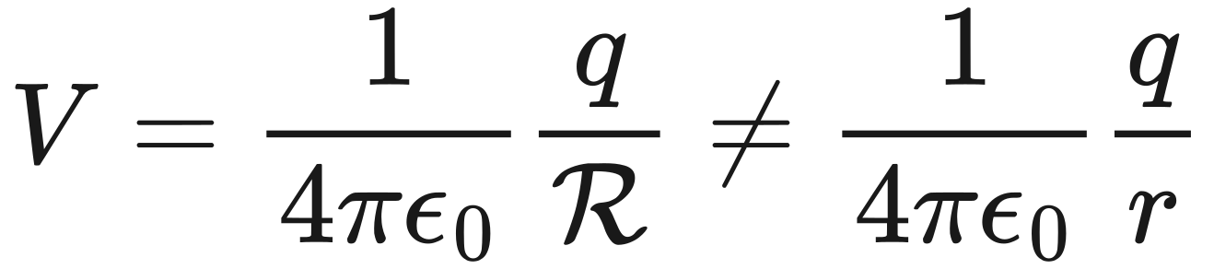
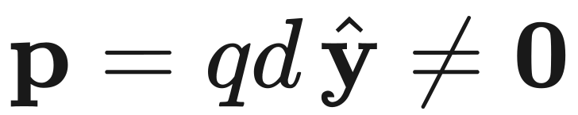
§3.4.3 / OFF-CENTER CHARGE
원점에서 벗어난 점전하는 더 이상 순수한 홀극이 아니다
z
r
ℛ
1/ℛ을 1/r로 전개하면 모든 차수가 나타난다. 홀극 모멘트 Q=q는 그대로지만 쌍극자 이상의 항이 새로 생긴다.
q
y
d
전자기학 2026 · WEEK 09
22
Notes:
그림 3.32. 다중극 전개는 원점까지의 거리 r의 역거듭제곱 급수이므로, 원점을 옮기면(또는 전하를 옮기면) 전개가 크게 바뀐다. 총전하(홀극 모멘트)는 좌표계와 무관하다.
[Equation source]
- V=\frac{1}{4\pi\epsilon_0}\frac{q}{\mathcal R}\neq\frac{1}{4\pi\epsilon_0}\frac{q}{r}
- \mathbf p=qd\,\hat{\mathbf y}\neq\mathbf 0
[Sources]
- Griffiths, Introduction to Electrodynamics, 4th ed., p. 157 (Fig. 3.32)
- 사용자 지정 9주차 범위: §3.4 다중극 전개
- 전자기학 강의안 PPT·PDF 제작 지침 v1.8
[/Sources]

Slide 23
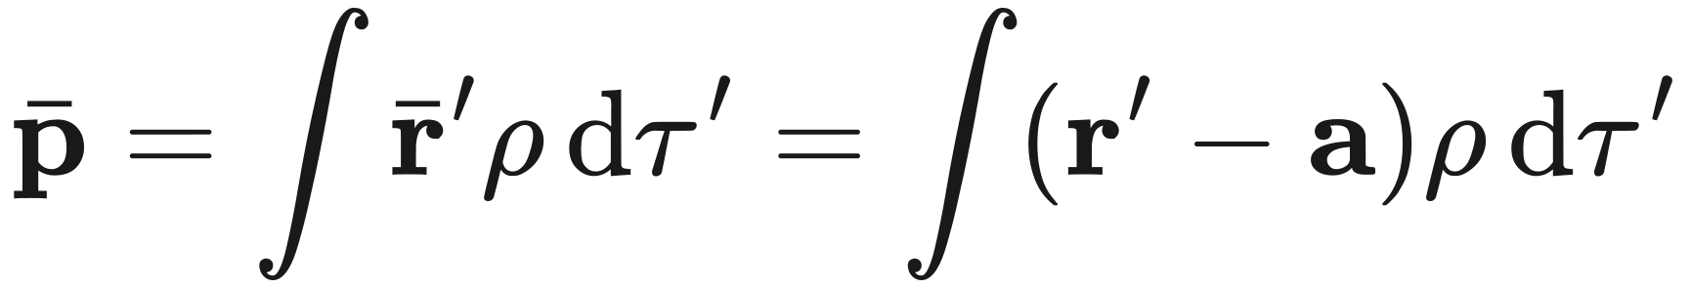
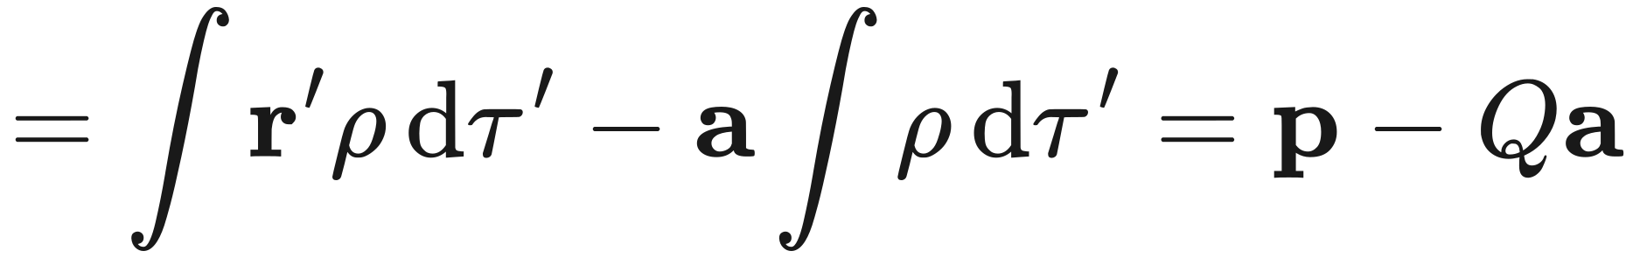
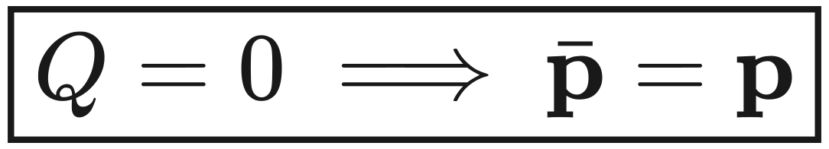
§3.4.3 / SHIFTING THE ORIGIN
원점을 a만큼 옮기면 쌍극자 모멘트는 Qa만큼 바뀐다
결과
총전하가 0일 때만 쌍극자 모멘트가 원점 선택과 무관하다.
전자기학 2026 · WEEK 09
23
Notes:
그림 3.33. 새 원점 기준 위치 r̄′ = r′ − a. 적분을 나누면 p̄ = p − Qa. Q = 0이면 p̄ = p.
[Equation source]
- \bar{\mathbf p}=\int\bar{\mathbf r}'\rho\,\mathrm d\tau'=\int(\mathbf r'-\mathbf a)\rho\,\mathrm d\tau'
- =\int\mathbf r'\rho\,\mathrm d\tau'-\mathbf a\int\rho\,\mathrm d\tau'=\mathbf p-Q\mathbf a
- \boxed{Q=0\ \Longrightarrow\ \bar{\mathbf p}=\mathbf p}
[Sources]
- Griffiths, Introduction to Electrodynamics, 4th ed., p. 157 (Fig. 3.33)
- 사용자 지정 9주차 범위: §3.4 다중극 전개
- 전자기학 강의안 PPT·PDF 제작 지침 v1.8
[/Sources]

Slide 24
§3.4.3 / WHEN TO ASK "ABOUT WHAT ORIGIN?"
총전하가 0이 아니면 "어느 원점에 대한?"이라고 되물어야 한다
−q
−q
q
q
q
d
(a) Q=0
(b) Q=q
p=qd — 원점과 무관
p는 원점에 따라 달라진다
연습 P6: 3q와 −q(Q=2q)를 세 가지 원점으로 놓고 p를 비교한다.
전자기학 2026 · WEEK 09
24
Notes:
그림 3.34. (a) 총전하 0: p = qd로 확정. (b) 총전하 q: 쌍극자 모멘트를 물으면 어느 원점에 대한 것인지 되물어야 한다. 연습 P6(Problem 3.32)에서 p̄ = p − Qa를 확인한다.
[Sources]
- Griffiths, Introduction to Electrodynamics, 4th ed., p. 157 (Fig. 3.34, Prob. 3.32)
- 사용자 지정 9주차 범위: §3.4 다중극 전개
- 전자기학 강의안 PPT·PDF 제작 지침 v1.8
[/Sources]

Slide 25
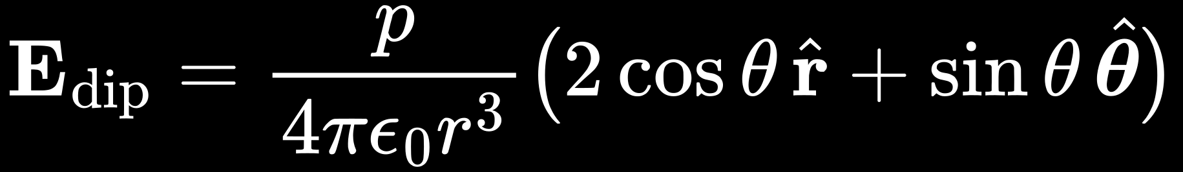
§3.4.4 / THE ELECTRIC FIELD OF A DIPOLE
쌍극자의 전기장
전위의 음의 기울기로 장을 얻는다
구 좌표 성분 · 좌표계에 무관한 형태 · 순수 쌍극자와 물리적 쌍극자
전자기학 2026 · WEEK 09
25
Notes:
섹션 전환.
[Equation source]
- \mathbf E_{\rm dip}=\frac{p}{4\pi\epsilon_0r^3}\big(2\cos\theta\,\hat{\mathbf r}+\sin\theta\,\hat{\boldsymbol\theta}\big)
[Sources]
- Griffiths, Introduction to Electrodynamics, 4th ed., pp. 158–160
- 사용자 지정 9주차 범위: §3.4 다중극 전개
- 전자기학 강의안 PPT·PDF 제작 지침 v1.8
[/Sources]

Slide 26
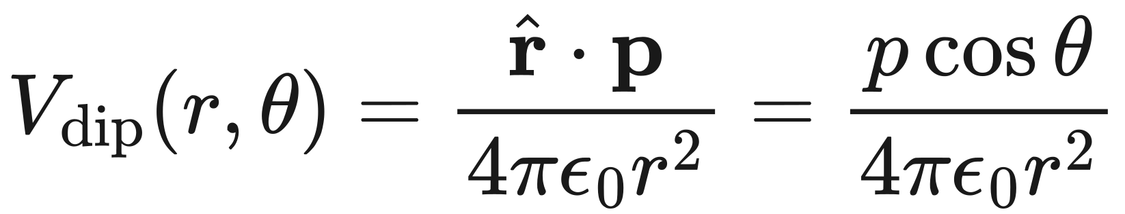
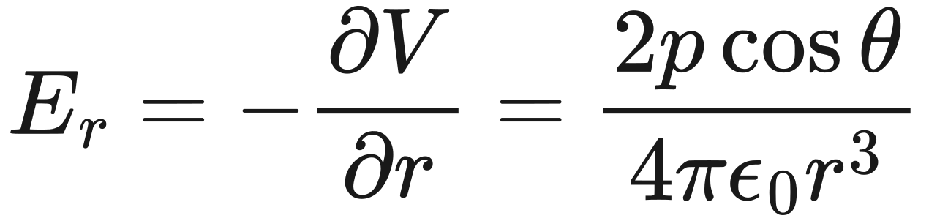
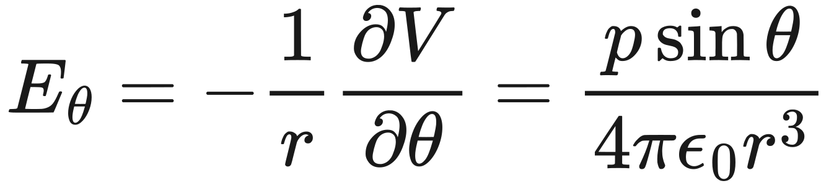
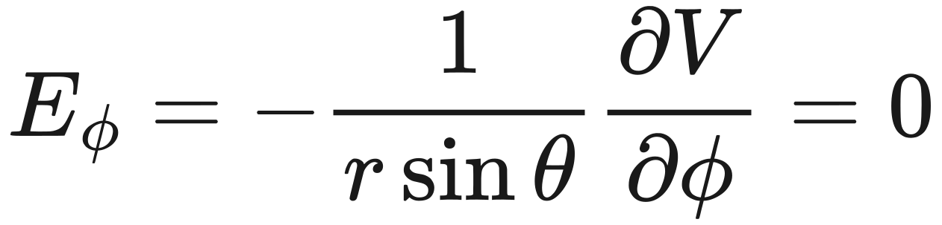
§3.4.4 / COMPONENTS
p를 z축에 두고 구 좌표로 기울기를 계산한다
z
r
θ
p
전자기학 2026 · WEEK 09
26
Notes:
식 3.102. 그림 3.36. 장점 (r, θ)에서 −∇V의 세 성분. φ 성분은 축대칭이므로 0.
[Equation source]
- V_{\rm dip}(r,\theta)=\frac{\hat{\mathbf r}\cdot\mathbf p}{4\pi\epsilon_0r^2}=\frac{p\cos\theta}{4\pi\epsilon_0r^2}
- E_r=-\frac{\partial V}{\partial r}=\frac{2p\cos\theta}{4\pi\epsilon_0r^3}
- E_\theta=-\frac1r\frac{\partial V}{\partial\theta}=\frac{p\sin\theta}{4\pi\epsilon_0r^3}
- E_\phi=-\frac{1}{r\sin\theta}\frac{\partial V}{\partial\phi}=0
[Sources]
- Griffiths, Introduction to Electrodynamics, 4th ed., p. 158 (Eq. 3.102, Fig. 3.36)
- 사용자 지정 9주차 범위: §3.4 다중극 전개
- 전자기학 강의안 PPT·PDF 제작 지침 v1.8
[/Sources]

Slide 27
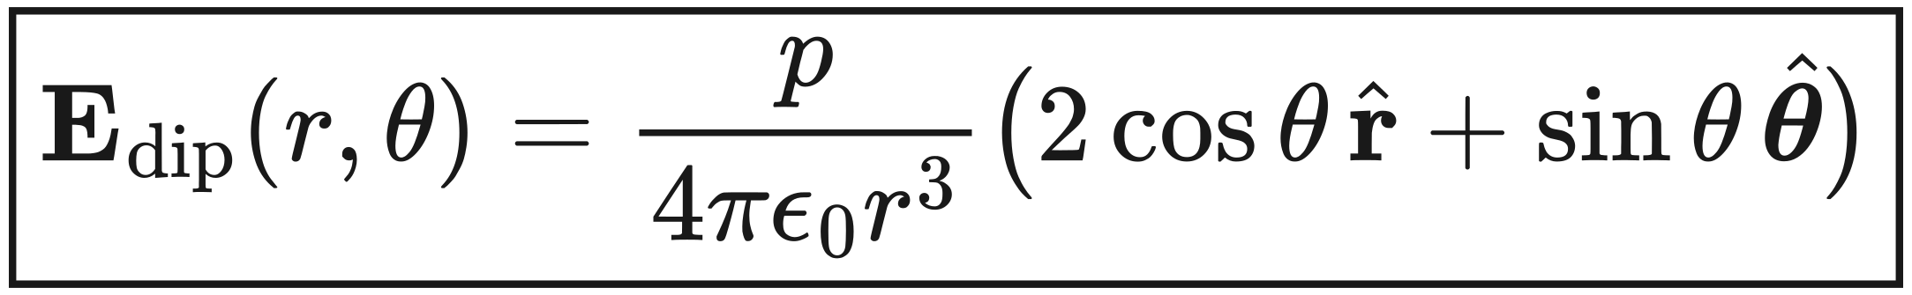
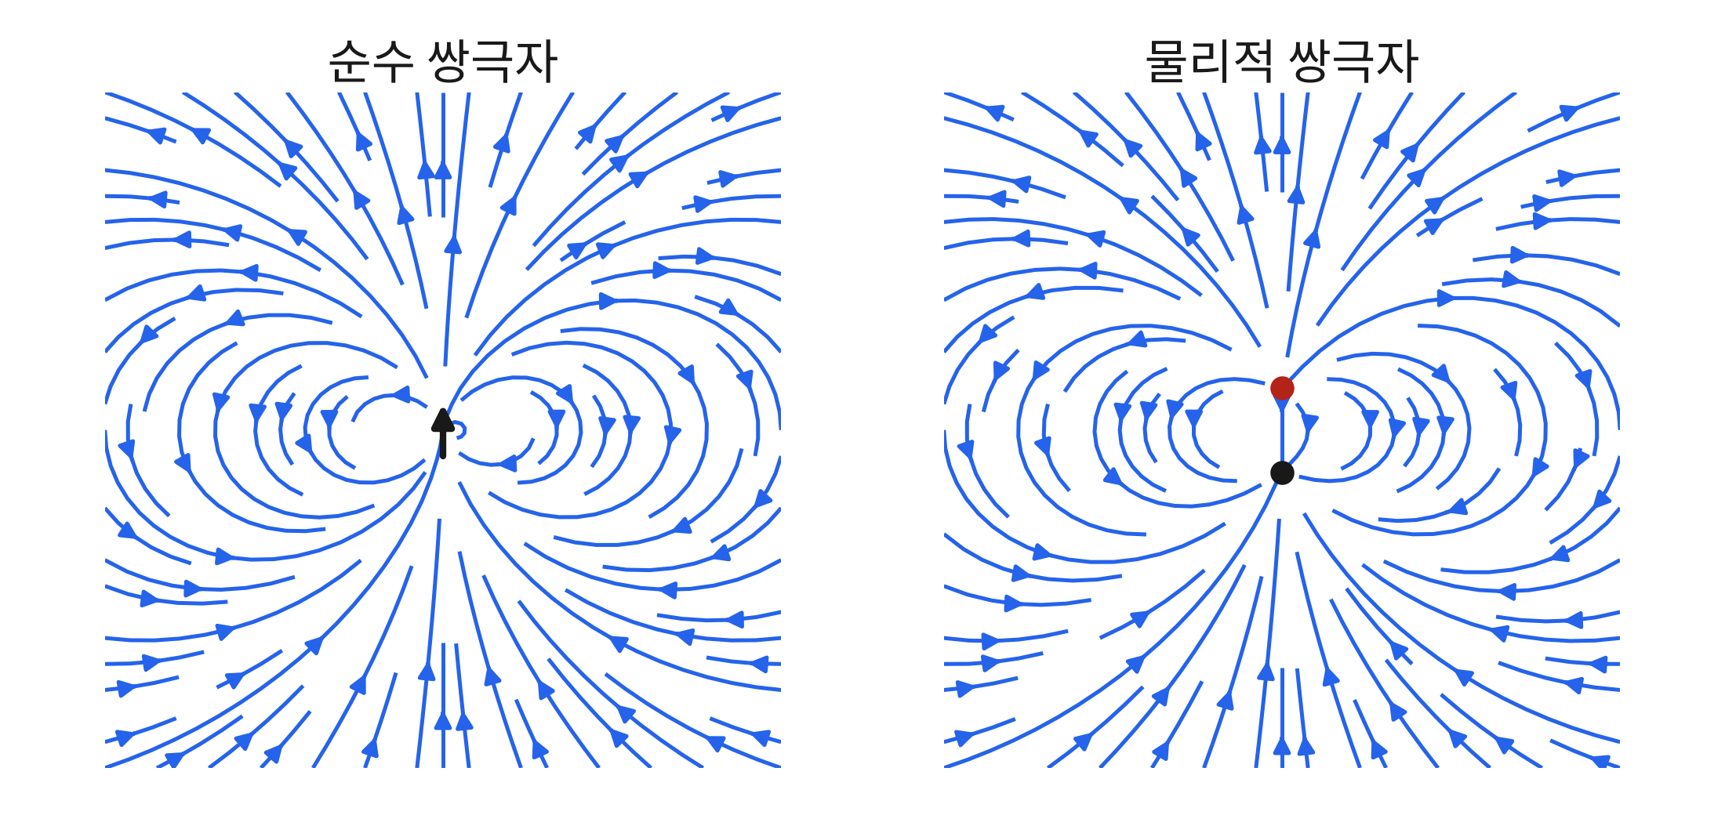
§3.4.4 / DIPOLE FIELD
쌍극자의 장은 1/r³로 줄어든다
식 3.103
멀리서는 두 장선 모양이 거의 같다.
가까운 곳(r ∼ d)에서는 완전히 다르다. 식 3.103은 r ≫ d에서만 물리적 쌍극자의 장을 근사한다.
홀극 ∼ 1/r², 쌍극자 ∼ 1/r³, 4중극자 ∼ 1/r⁴
전자기학 2026 · WEEK 09
27
Notes:
식 3.103과 그림 3.37. 멀리서는 두 장선 모양이 거의 같지만, 가까운 곳(r ~ d)에서는 완전히 다르다. 식 3.103은 r ≫ d에서만 물리적 쌍극자의 장을 잘 근사한다. 홀극 장 ~1/r², 쌍극자 ~1/r³, 4중극자 ~1/r⁴.
[Equation source]
- \boxed{\mathbf E_{\rm dip}(r,\theta)=\frac{p}{4\pi\epsilon_0r^3}\big(2\cos\theta\,\hat{\mathbf r}+\sin\theta\,\hat{\boldsymbol\theta}\big)}
[Sources]
- Griffiths, Introduction to Electrodynamics, 4th ed., pp. 158–159 (Eq. 3.103, Fig. 3.37)
- 사용자 지정 9주차 범위: §3.4 다중극 전개
- 전자기학 강의안 PPT·PDF 제작 지침 v1.8
[/Sources]

Slide 28
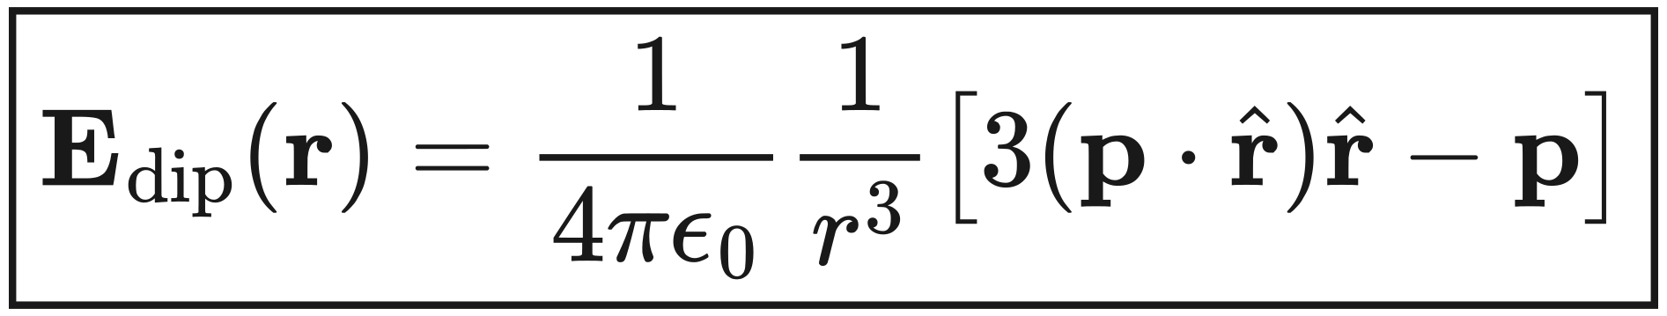
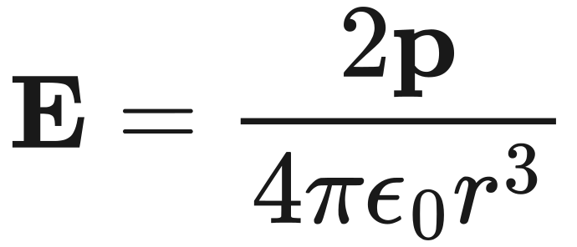
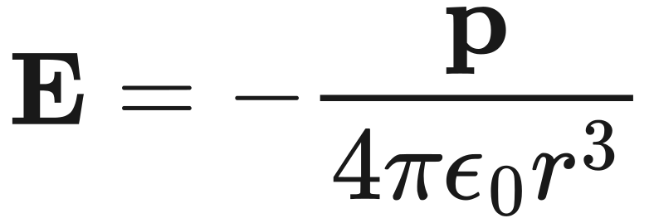
§3.4.4 / COORDINATE-FREE FORM
좌표계에 무관한 형태로 쓰면 p의 방향을 자유롭게 둘 수 있다
식 3.104
축 위 (θ=0)
p와 같은 방향
적도면 (θ=π/2)
p와 반대 방향
전자기학 2026 · WEEK 09
28
Notes:
Problem 3.36(연습 P8)의 결과. ẑ = cosθ r̂ − sinθ θ̂를 사용. 축 위의 장은 적도면 장의 두 배이며 방향이 반대다. 연습 P7에서 점전하에 작용하는 힘을 이 두 값으로 계산한다.
[Equation source]
- \boxed{\mathbf E_{\rm dip}(\mathbf r)=\frac{1}{4\pi\epsilon_0}\frac{1}{r^3}\big[3(\mathbf p\cdot\hat{\mathbf r})\hat{\mathbf r}-\mathbf p\big]}
- \mathbf p=p\cos\theta\,\hat{\mathbf r}-p\sin\theta\,\hat{\boldsymbol\theta}\quad\Longrightarrow\quad3(\mathbf p\cdot\hat{\mathbf r})\hat{\mathbf r}-\mathbf p=p\,(2\cos\theta\,\hat{\mathbf r}+\sin\theta\,\hat{\boldsymbol\theta})
- \mathbf E=\frac{2\mathbf p}{4\pi\epsilon_0r^3}
- \mathbf E=-\frac{\mathbf p}{4\pi\epsilon_0r^3}
[Sources]
- Griffiths, Introduction to Electrodynamics, 4th ed., p. 160 (Eq. 3.104, Prob. 3.36)
- 사용자 지정 9주차 범위: §3.4 다중극 전개
- 전자기학 강의안 PPT·PDF 제작 지침 v1.8
[/Sources]

Slide 29
CHECK / QUICK QUESTIONS
확인 문제
01
점전하 q가 (0,0,a)에 있다. 원점을 기준으로 한 홀극 모멘트와 쌍극자 모멘트는?
02
정사각형 꼭짓점에 +q,−q,+q,−q가 번갈아 놓인 배치에서 먼 곳의 전위는 1/r의 몇 제곱으로 줄어드는가?
03
총전하가 Q ≠ 0인 분포의 원점을 a만큼 옮기면 쌍극자 모멘트는 어떻게 변하는가?
04
순수 쌍극자 p=pẑ의 장은 (0,0,r)과 (r,0,0)에서 크기 비가 얼마인가?
전자기학 2026 · WEEK 09
29
Notes:
답: (1) Q = q, p = qa ẑ. (2) Q = 0, p = 0이므로 4중극자 항, 1/r³. (3) p̄ = p − Qa. (4) 축 위 2p, 적도면 p이므로 2 : 1(방향은 반대).
[Sources]
- Griffiths, Introduction to Electrodynamics, 4th ed., pp. 151–160
- 사용자 지정 9주차 범위: §3.4 다중극 전개
- 전자기학 강의안 PPT·PDF 제작 지침 v1.8
[/Sources]

Slide 30
PRACTICE / WEEK 09
연습문제 세트와 연결
A
먼 거리 근사와 르장드르 전개
P1 비균일 구(3.27) · P2 원형 고리(3.28) · P3 물리적 쌍극자 고차항(3.31)
B
홀극·쌍극자 항과 원점의 선택
P4 네 점전하(3.29) · P5 cos θ 구껍질(3.30) · P6 원점의 선택(3.32)
C
쌍극자의 전기장
P7 힘과 일(3.33) · P8 좌표 무관 형태(3.36) · P9 세 점전하(3.34) · P10 반반 대전 구(3.35)
전자기학 2026 · WEEK 09
30
Notes:
9주차 연습문제 세트(9주차_연습문제_다중극전개.pdf)의 세 묶음. 연습 시간 발표자료는 별도 파일(전자기학_9주차_연습_다중극전개.pptx).
[Sources]
- Griffiths, Introduction to Electrodynamics, 4th ed., pp. 154–160 (Problems 3.27–3.36)
- 사용자 지정 9주차 범위: §3.4 다중극 전개
- 전자기학 강의안 PPT·PDF 제작 지침 v1.8
[/Sources]

Slide 31
WRAP-UP / NEXT
다중극 전개 요약과 다음 범위
전개
1/ℛ=∑ (r')^{n} P_{n}(cos α)/r^{n+1} — 정확한 급수
근사
0이 아닌 가장 낮은 차수: Q → p → 4중극자
원점
p̄=p−Qa, Q=0이면 원점과 무관
장
E_{dip}=[3(p·r̂)r̂−p]/(4πε₀ r³)
다음: 제4장 물질 속의 전기장 — 원자·분자의 쌍극자가 모인 편극 P (§4.1–§4.2)
전자기학 2026 · WEEK 09
31
Notes:
종합. 쌍극자 모멘트와 쌍극자 장은 제4장에서 편극(단위부피당 쌍극자 모멘트)과 속박전하의 출발점이 된다.
[Sources]
- Griffiths, Introduction to Electrodynamics, 4th ed., pp. 151–160
- 사용자 지정 9주차 범위: §3.4 다중극 전개
- 전자기학 강의안 PPT·PDF 제작 지침 v1.8
[/Sources]

